Slide 1
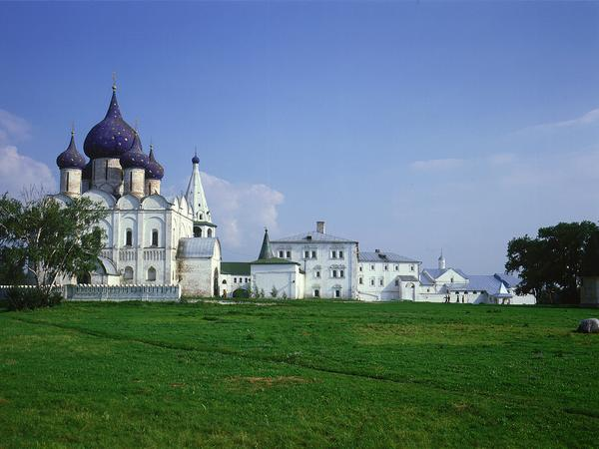
ГАУ «КЦСОН города Каменска-Уральского»
Школа пожилого возраста по направлению:
«Социальный туризм»
Тема: Золотое кольцо России город Суздаль руководитель: Пучкова Марина Викторовна

Slide 2
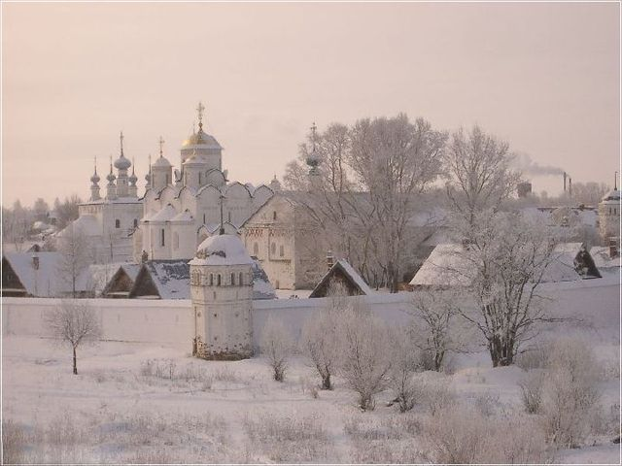
Содержание :
1.Название
2.История
3.Население
4.Культура
5.Достопримечательности

Slide 3
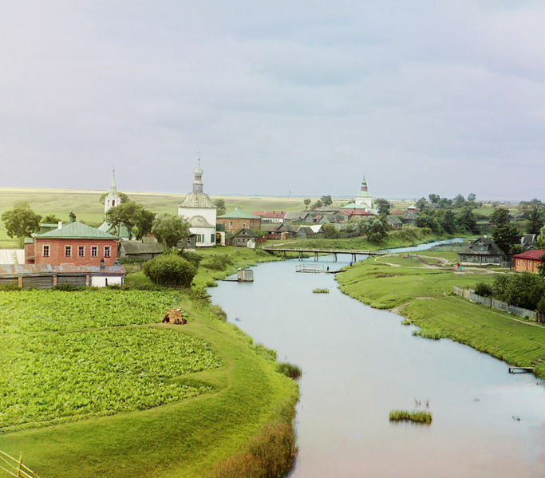

1.Название
Суздаль-город в России, Административный центр Суздальского района Владимирской области . Расположен на реке Каменке ,притоке реки Нерли, в 26 км к северу от Владимира . Суздаль- город- заповедник, входит в Золотое кольцо России. Награжден орденом «Знак Почета» (1974 г) за сохранение культурного наследия и развитие туризма . Название города происходит от старославянского глагол сьзьдати- слепить из глины. Название получил от земли, которая называлась Суздаль. У города заметная судьба в истории страны. В разное время он был столицей княжества, центром формирования государственности и русской национальной культуры, центром епархии и городом с развитыми ремеслами и торговлей. Сейчас город широко известен как город-музей.

Slide 4
2.История
Основан в 10 веком. В начале XII века при Юрии Долгоруким был центром Ростово-Суздальского княжества. В 1157 году Андрей Боголюбский перенёс столицу во Владимир и княжество стало назваться Владимиро-Суздальским . С середины XII века – Столица самостоятельного Суздальского княжества .В начале XIV века –столица Суздальско-Нижегородского княжества . В 1392 году Суздаль вошёл в Великое Московское княжество.В 1565 году Суздаль попал в число городов, составлявших опальную Земщину, а после уничтожения опричнины стал «царскою отчиною». В Смутное время суздальцы изменили Шуйскому и передали свой город тушинцам и Лисовскому, который укрепил его и продержался в нём около 8 месяцев, несмотря на неоднократные попытки со стороны московского войска прогнать его оттуда. В 1612 году поляки осаждали Суздаль, но безуспешно.
В 1681 году в Суздале считалось 515 дворов, с которых на жалованье для московских стрельцов собиралось 669 р. 16 алт. и 4 д., и 6145 жит.
В 1708 году город был приписан к Московской губернии в качестве провинциального города; в 1778 сделан уездным городом Владимирского наместничества, в 1796 года — Владимирской губернии. С XVI века в Суздале ведётся строительство монастырей. Расширяются старые, возводятся новые. К XVI в. существовало 11 монастырей (ныне сохранилось 5 монастырских комплексов). Суздаль становится одним из религиозных центров на Руси. С 1796 уездный город Владимирской губернии. Со второй половины XIX века Суздаль становится глухим провинциальным городом (в городе не получила развития промышленность — не в последнюю очередь потому, что Суздаль оказался в стороне от железной дороги).

Slide 5

Герб города Суздаль
В 1967 был принят Генеральный план развития Суздаля, согласно которому он становился городом-музеем. Из города вывели исправительные учреждения. Были построены Главный туристский комплекс, развёрнуты музейные экспозиции. Проводились работы по реставрации памятников и благоустройству города. В 1978 международная организация ЮНЕСКО включила белокаменные памятники Суздаля в список объектов Всемирного наследия. В 1982 Международная федерация журналистов и писателей, пишущих о туризме вручила Суздалю приз «Золотое яблоко» за заслуги в развитии международного туризма. У Суздаля - счастливая и заметная в истории страны судьба. Хотя на протяжении веков город не раз разрушали, он страдал от пожаров и эпидемий, но вновь и вновь возрождался к жизни. Не было в России ни одного крупного исторического события, в котором не участвовал бы Суздаль или его граждане. Юрий Долгорукий, Александр Невский, Александр Суворов, Дмитрий Пожарский, Дмитрий Виноградов - эти и многие другие знакомые всем россиянам имена связаны с древней суздальской землей.

Slide 6
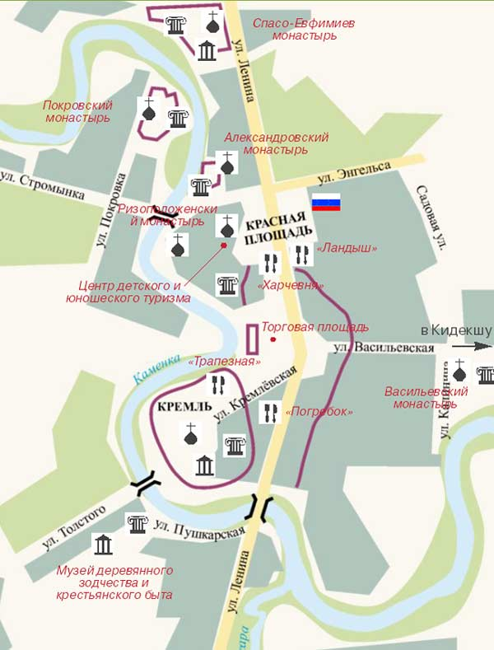
3.Население
Основан X век
Первое упоминание 1024
Город с 1778 года
Территория - 15 кв. км
Численность населения на 9597 человек (2021)
Основные виды экономической деятельности - ведущим сектором экономики района является агропромышленный комплекс, в котором преобладает молочно-мясное направление и пищевая промышленность.
Территория - 1479 кв. км
Муниципальных образований - 5.
Численность населения на 01.01.2010 г. - 44,2 тыс. чел.
Численность трудоспособного населения на 01.01.2010 г. - 27158 чел.
ЧисленнТерритория - 1479 кв. км
Муниципальных образований - 5.
Численность населения на 01.01.2010 г. - 44,2 тыс. чел.
Численность трудоспособного населения на 01.01.2010 г. - 27158 чел.
Численность безработных граждан на 01.03.2011 г. - 215 чел.
Уровень безработицы на 01.03.2011 г. (в % к трудоспособному населению) - 0.8%.
Численность вакансий на 01.03.2011 г. - 163 чел.
Основные виды экономической деятельности - ведущим сектором экономики района является агропромышленный комплекс, в котором преобладает молочно-мясное направление и пищевая промышленность.ость безработных граждан на 01.03.2011 г. - 215 чел.
Уровень безработицы на 01.03.2011 г. (в % к трудоспособному населению) - 0.8%.
Численность вакансий на 01.03.2011 г. - 163 чел.
Основные виды экономической деятельности - ведущим сектором экономики района является агропромышленный комплекс, в котором преобладает молочно-мясное направление и сссх

Slide 7
4.Культура
В настоящее время Суздаль - крупный туристический центр, привлекающий многочисленных российских и иностранных туристов. За сохранение культурного наследия и развитие туризма Суздаль был отмечен орденом "Знак Почета" в 1974 году, а в 1982 году международная организация ФИЖЕТ вручила Суздалю свой приз - "Золотое яблоко", в 1992 году главные архитектурные ансамбли города - Кремль, Покровский и Спасо-Евфимиев монастыри, а также церковь Бориса и Глеба в Кидекше внесены в Список Всемирного Наследия ЮНЕСКО. В Суздале есть все необходимое для полноценного познавательного отдыха: интересные зкспозиции Владимиро-Суздальского музея-заповедника, комфортабельные гостиницы, рестораны с русской кухней, великолепная среднерусская природа.

Slide 8
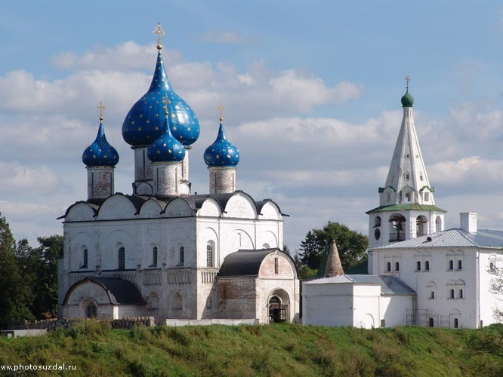
Кремль г.Суздаль
Древнейшая часть Суздаля - Кремль. Композиционным центром суздальского Кремля является кафедральный собор Рождества Богородицы XII века. Южные и западные врата собора, выполненные в технике огневого золочения, являются уникальным памятником декоративно-прикладного искусства древней Руси.

Slide 9
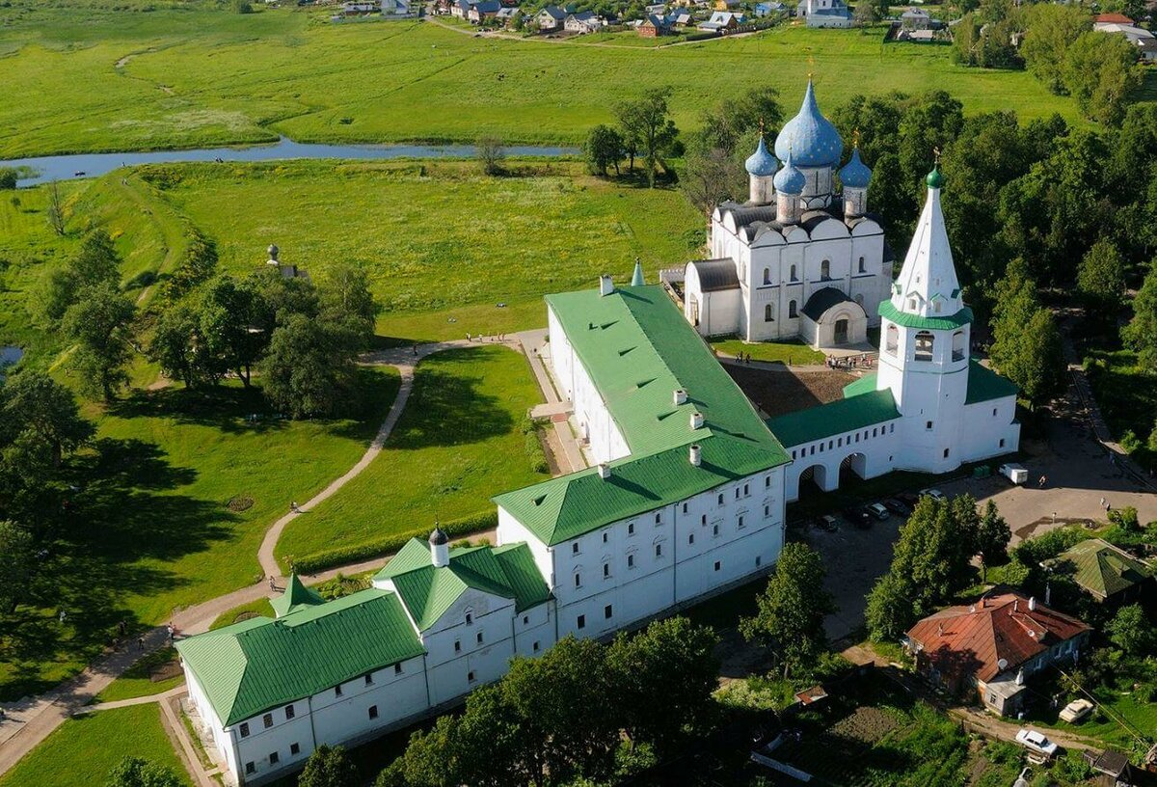
Суздальский кремль

Slide 10
Суздальский кремль
В Средние века создание города было немыслимо без строительства защитных укреплений, кои на Руси называли кремлем. Именно с кремля в X веке и начал разрастаться Суздаль. За мощными крепостными стенами были княжеские палаты, казармы дружинников и главный городской собор. Суздаль неоднократно становился местом крупномасштабных битв, поэтому и кремль множество раз подвергался нападениям, из-за чего регулярно перестраивался и видоизменялся под нужды времени. Деревянные укрепления уничтожил пожар в начале XVIII века, а возводить новые посчитали нецелесообразным.
И хотя ни стены, ни одна из 15 кремлевских башен не сохранились, другие здания находятся в отличном состоянии. Чего стоят одни Архиерейские палаты, построенные для представителей духовенства в XV–XVIII вв. Ныне внутри располагается музей, где можно побольше узнать об истории Суздальского кремля. Сами же палаты в архитектурном плане неразрывно связаны с Богородице-Рождественским собором, о котором стоит рассказать отдельно.

Slide 11
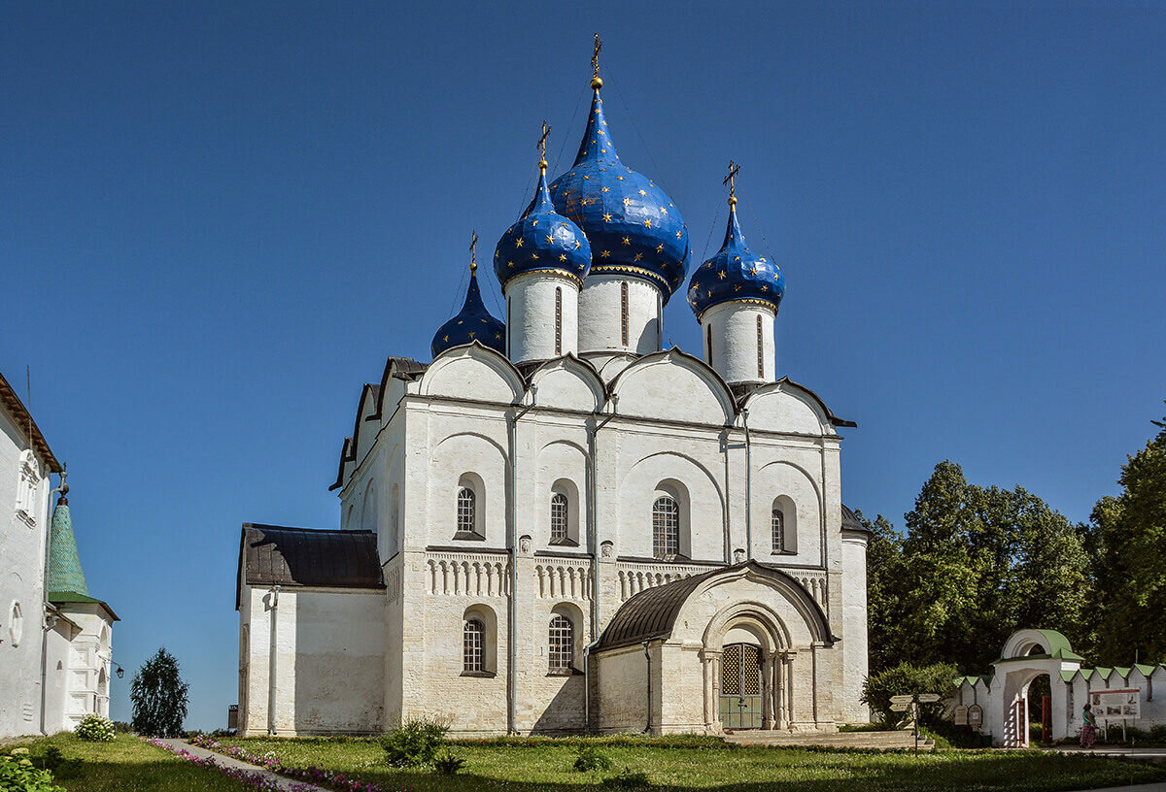
Богородице-Рождественский собор

Slide 12
Богородице-Рождественский собор
Время идет, здания разрушаются, а установить год их основания становится всё труднее. Такая же проблема возникла и при исследовании Рождественского собора Суздальского кремля: известно, что он был основан в XII веке, но точную дату установить так и не удалось. Впрочем, ни для кого не секрет, что Рождественский собор, как и любой другой храм, неоднократно видоизменялся и дошел до наших времен в облике, далеком от первоначального.
Нижняя часть собора, как полагают исследователи, относится к XIII веку, а вот верхнюю построили гораздо позже — в XVI веке. Что касаемо росписи стен, то здесь сохранились фрагменты, датируемые XIII и XV вв. Именно столь богатое культурное и архитектурное наследие позволило Рождественскому собору попасть в список объектов всемирного наследия. И что примечательно, даже спустя больше 800 лет, храм до сих пор остается местом, где регулярно проводятся богослужения.

Slide 13
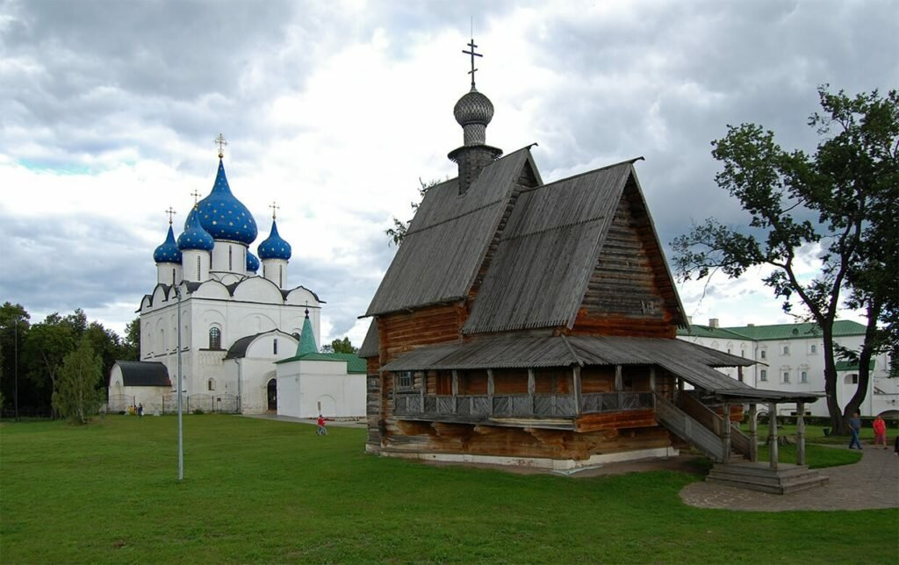
Никольская деревянная церковь

Slide 14
Никольская деревянная церковь
До нас дошло катастрофически мало деревянных храмов, ведь многие из них погибли в пожарах или были заменены каменными. Оттого Никольская церковь в Суздале представляет собой ценнейший памятник деревянного зодчества, относящийся к XVIII веку. И всё же построена она была не в городе, а в селе Глотово Владимирской области, которое находится в 950 километрах от Суздаля. Её перевезли в середине прошлого века, дабы сохранить и подарить новоиспеченному туристическому городу ещё одну достопримечательность. Расположили Никольскую церковь в западной части кремля, где некогда было множество деревянных сооружений, но к XX веку не осталось ни одного. Хотя церковь построена в 1766 году, когда в архитектуре всё популярнее становились европейские мотивы, она сумела сохранить и пронести сквозь века традиционное русское зодчество.

Slide 15
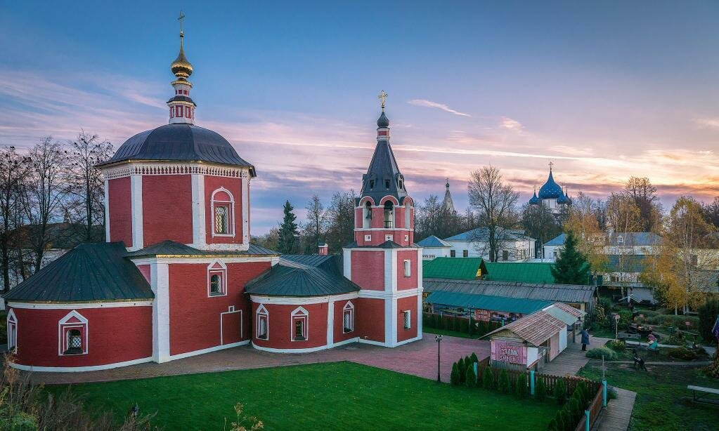
Успенская церковь

Slide 16
Успенская церковь
Предполагается, что каменная Успенская церковь была построена в середине XVII века вместо сгоревшего деревянного храма. Появившись в городе, она мгновенно стала выделяться на фоне остальной архитектуры, так как была построена в стиле нарышкинского барокко — редкости для того времени, и уж тем более для Суздаля. Каких-либо серьезных потрясений Успенская церковь не пережила, благодаря чему отлично сохранилась на протяжении более чем 300 лет. В 1920-х церковь могла быть разобрана ради кирпича, но для этих нужд использовали Афанасьевскую церковь, посчитав Успенскую гораздо более ценным памятником архитектуры. В 1958 году ее даже отреставрировали, а спустя ещё полвека вернули православной церкви. В 2013 вновь была проведена реставрация, после чего Успенская церковь вновь открылась для прихожан спустя несколько десятилетий.

Slide 17
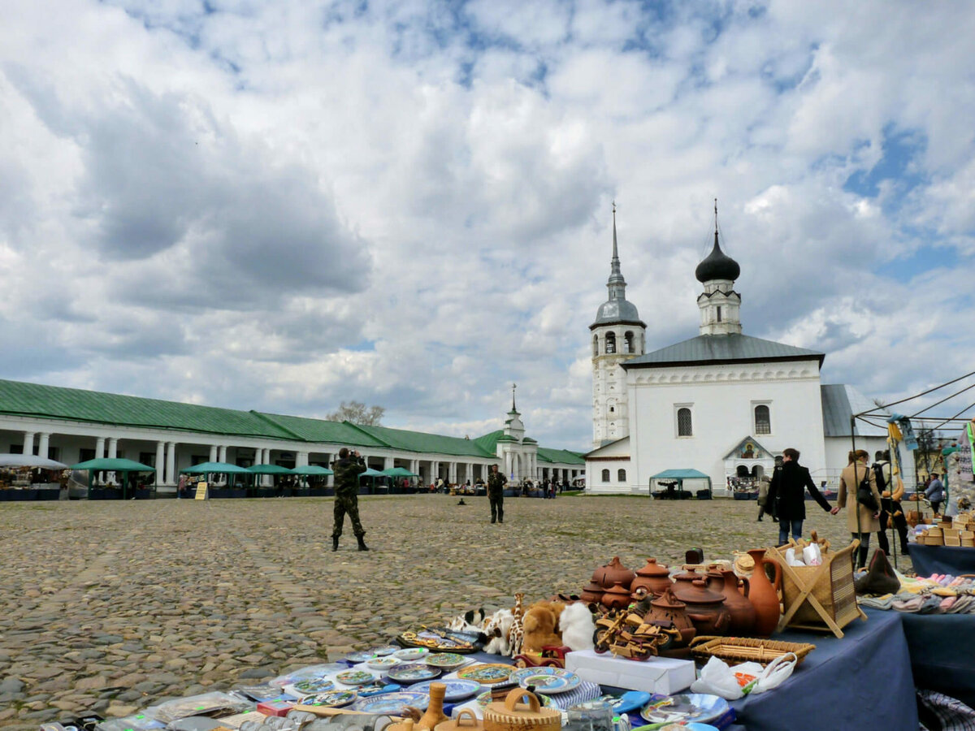
Торговые ряды

Slide 18
Торговые ряды
То, что сейчас известно как торговые ряды, в XIX веке называли гостиным двором. Такие сооружения были во всех крупных городах России: здесь располагались торговые лавки, складские помещения и комнаты, где приезжие торговцы могли какое-то время жить. Впрочем, далеко не каждый мог позволить себе подобную роскошь, поэтому в гостиных дворах останавливались преимущественно зажиточные купцы. Место для строительства торговых рядов было выбрано не случайно, ведь ещё в XII веке здесь кипела нешуточная торговля.
Здание в стиле ампир построил губернский архитектор А. Вершинский. Гостиный двор стал украшением города, но прослыть добротной и надежной постройкой не смог. Примерно через 50 лет здание стало обваливаться и разрушаться, из-за чего уже тогда пришлось проводить серьезную реставрацию. Впоследствии ремонт проводили неоднократно, а последние масштабные работы были завершены в 70-х годах XX века. Сегодня гостиный двор всё так же является местом для ведения торговли, а к 2024 году обещают провести полную реставрацию и вернуть двору первоначальный вид.

Slide 19
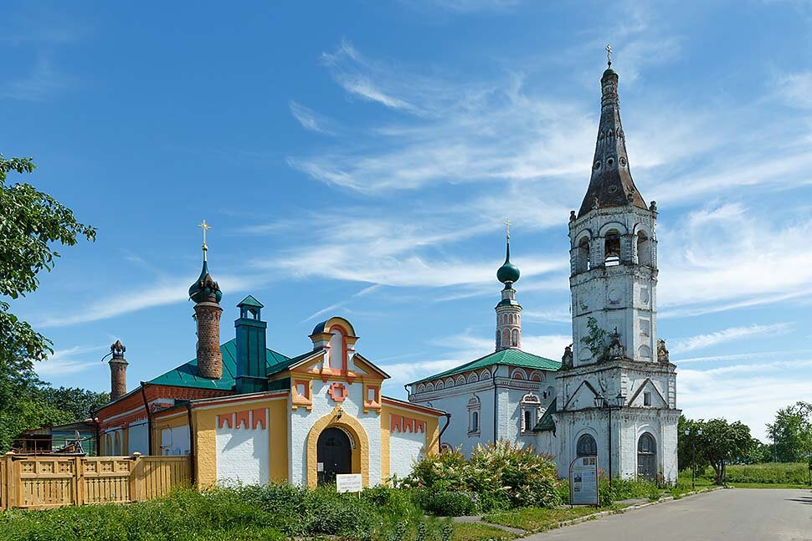
. Ансамбль церквей Николая Чудотворца и Рождества Христова

Slide 20
Ансамбль церквей Николая Чудотворца и Рождества Христова
Пожар 1719 года был особенно мощным, ведь практически полностью уничтожил кремлевские стены и весь архитектурный ансамбль во дворе. Через несколько лет на замену утраченным храмам построили церкви Николая Чудотворца и Рождества Христова. Находятся они в паре метров друг от друга, при этом весьма заметно отличаются. Никольская церковь имеет высокую колокольню и выглядит гораздо богаче, ежели Рождественская, смотрящаяся довольно просто и скромно. Однако в чем оба храма похожи, так это в том, что оба нуждаются в реставрации: где-то нужно побелить, где-то восстановить кирпичную кладку, а где-то залатать крышу. Для кого-то это вовсе не будет проблемой, ведь благодаря налету старины и неухоженности обе церкви выглядят очень колоритно. Помимо любования архитектурой, советуем посетить иконописную мастерскую в Рождественской церкви, где на мастер-классе можно научиться этому старинному искусству.

Slide 21
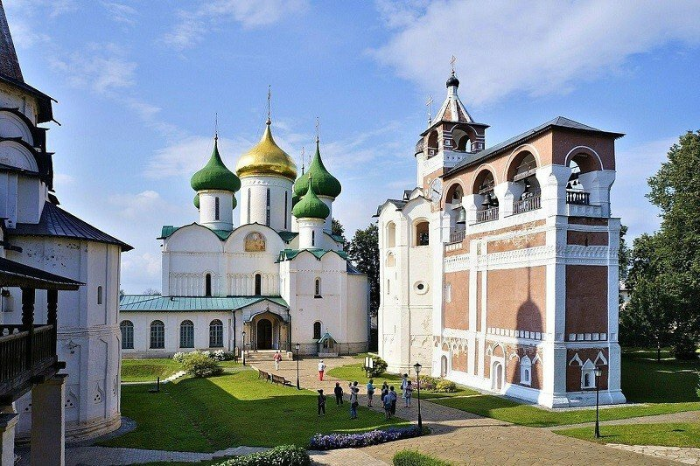
Спасо-Евфимиев монастырь

Slide 22
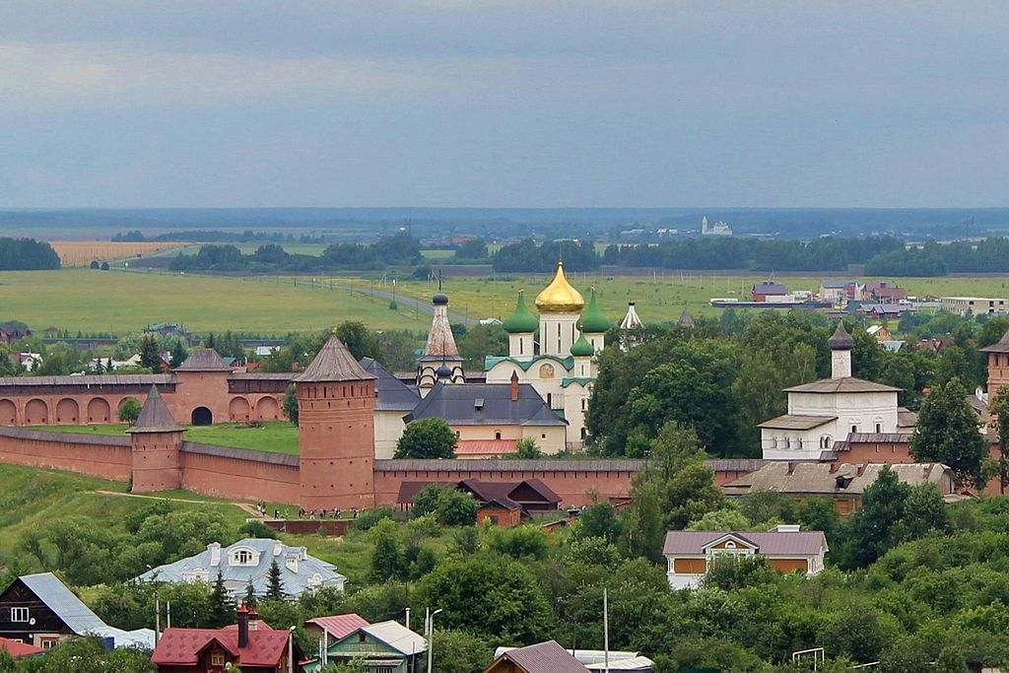

Slide 23
Спасо-Евфимиев монастырь
Спасо-Евфимиев монастырь — самый большой монастырь в Суздале, который иногда принимают за Суздальский кремль из-за его больших крепостных стен. Он был основан в 1352 году князем Суздальско-Нижегородским Борисом Константиновичем как крепостное сооружение. Первоначально монастырь назывался Спасским монастырем, но позже был переименован в Спасо-Евфимиев монастырь в честь святителя Евфимия Суздальского, которого князь Борис Константинович отправил в Суздаль для основания монастыря.
После революции монастырь был закрыт и некоторое время использовался как тюрьма для политзаключенных. В 1968 году он был передан Владимиро-Суздальскому музею-заповеднику, и принадлежит ему по сей день. В 1992 году монастырь был внесен в список Всемирного наследия ЮНЕСКО как часть Белых памятников Владимира и Суздаля.

Slide 24
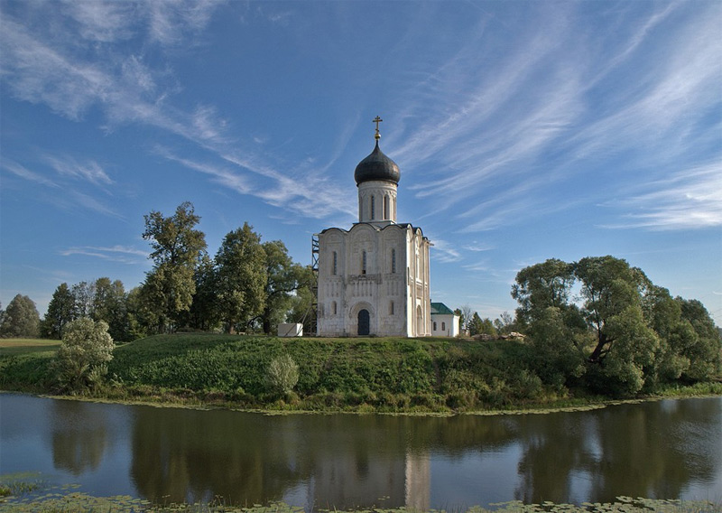
Боголюбово. Церковь Покрова
Пресвятой Богородицы на Нерли, 1165г.
…Церковь Покрова на Нерли близ Владимира является не только самым совершенным храмом, созданным на Руси, но и одним из величайших памятников мирового искусства…
И. Э. Грабарь

Slide 25
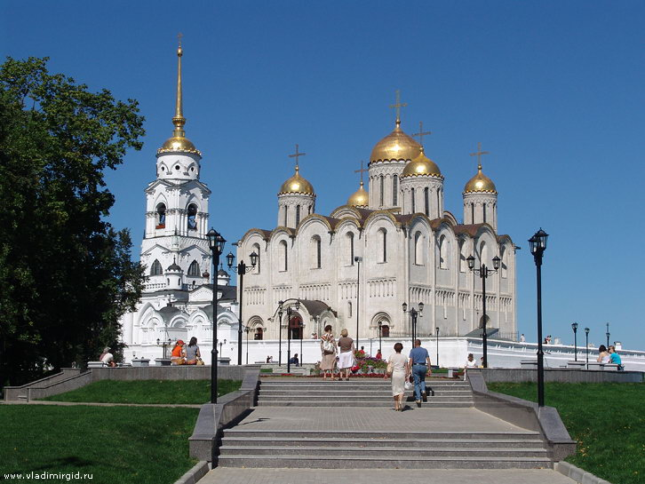
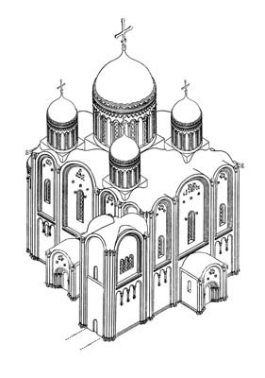
Андрей Боголюбский задумывал свой храм не только как главный собор Владимирской епископии, но и как оплот новой, независимой от Киева митрополии. По высоте Свято Успенский собор во Владимире равнялся Софии Киевской . сложен из белого камня-известняка, а его центральная глава покрыта «червонным золотом», за что он получил наименование «Златоверхого».

Slide 26
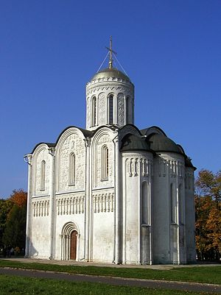
Дмитриевский собор. 1194-1197гг.
Важнейшую роль в художественном оформлении владимирских храмов играла резьба по камню. Резчики проявляли подлинное мастерство, черпая вдохновение в народных традициях декоративно-прикладного искусства. Среди многочисленных храмов Владимира нарядностью и обилием украшений выделяется

Slide 27
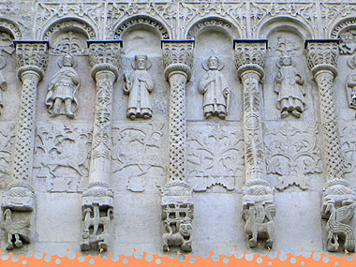
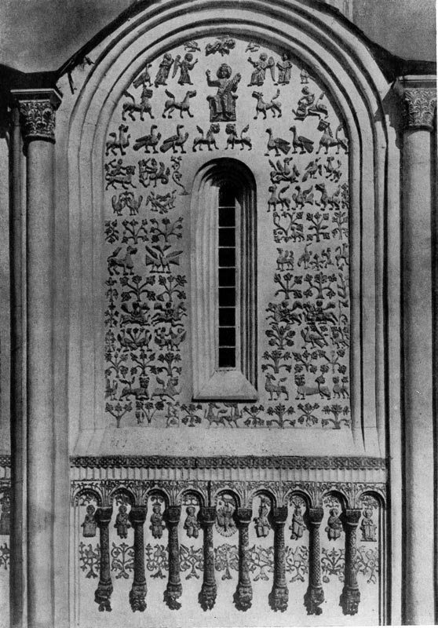
Тонкое резное кружево, сплошь покрывающее поверхности стен от аркатурно-колончатого пояса до самого купола – главная примечательность собора. Стены украшают около 600 рельефов. Фигуры Христа, пророков и апостолов, мучеников и святых воинов сочетаются с изображениями зверей, львиными масками и цветущими деревьями.

Slide 28
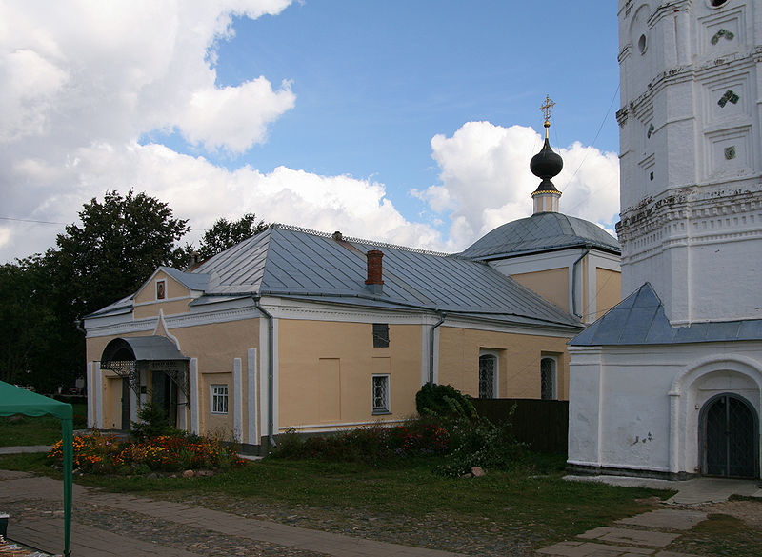
Церковь Казанской иконы Божьей Матери или Казанская церковь
Церковь Казанской иконы Божьей Матери или Казанская церковь — зимняя церковь на Торговой площади Суздаля рядом с Гостиным двором, построенная в 1739 году. В нескольких десятках метров от неё расположена парная летняя Воскресенская церковь (1720 г.).
Казанская церковь была пристроена к Воскресенской и многократно перестраивалась. К двухклетному невысокому каменному храму с глубокой апсидой с восточной стороны примыкает небольшой придел. Храм и придел увенчаны небольшими луковичными главками на невысоких барабанах. Церковь интересна кружевным металлическим гребнем на коньке крыши.

Slide 29
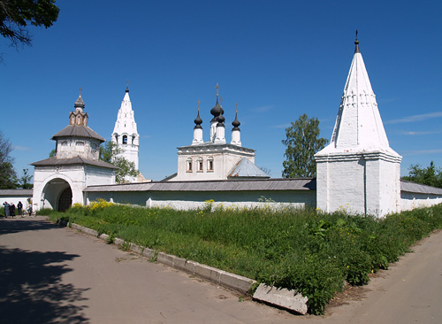
Александровский женский монастырь
Александровский женский монастырь — расположен на левом берегу реки Каменка в Суздале, по преданию, был основан в 1240 году Александром Невским. В первой половине XVIII века вокруг монастыря была сооружена невысокая ограда, украшенная декоративными башенками со стилизацией под оборонительные башни.

Slide 30
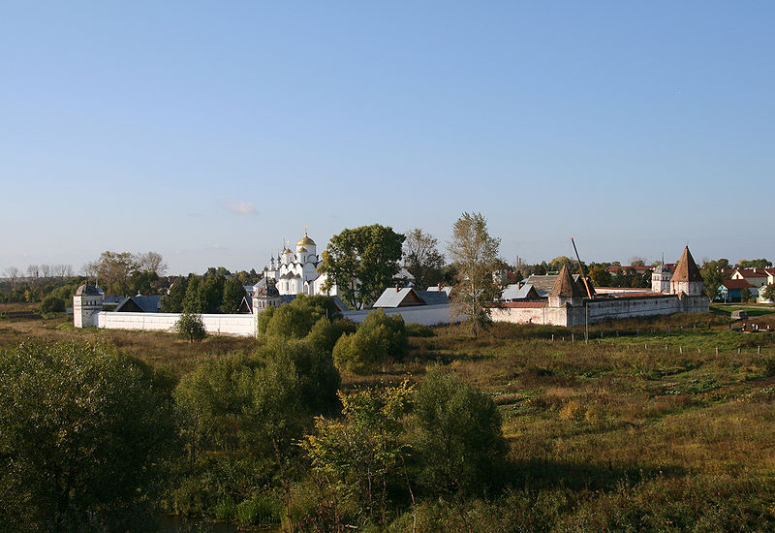
Покровский женский монастырь
расположен на правом берегу реки Каменка в северной части Суздаля. Основан в 1364 году при князе Дмитрии Константиновиче, но нынешний вид ансамбля сложился лишь в XVI веке, когда монастырь превратился в место заточения постриженных в монахини представительниц аристократических фамилий. В XVI—XVII столетиях монастырь был одним из крупнейших на Руси.

Slide 31
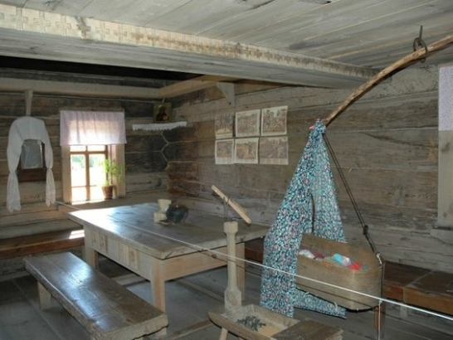
Музей деревянного зодчества в Суздале
Музей расположился на месте, где до 1917 года возвышались над окрестностями Георгиевская и Дмитриевская церкви - памятники деревянного зодчества XVIII века. На пустыре около Суздаля снова закипела жизнь.

Slide 32
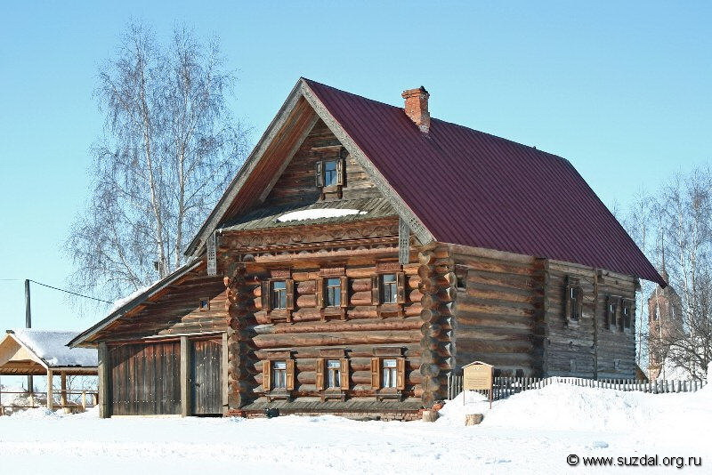
Двухэтажный дом зажиточного крестьянина из д. Лог Вязниковского района
Музей деревянного зодчества дает представление не только о сельской архитектуре, но и о быте русских крестьян. В избах собраны экспозиции, отражающие жизнь крестьян разного достатка: как богатых, так и середняков (обстановку избы бедняков, кстати, воссоздавать не стали). Вокруг изб расположились и хозяйственные постройки: сараи, овины, амбары, колодцы, бани. Недавно в одной из мельниц, привезенных из Судогодского района, была открыта новая экспозиция, которая знакомит туристов с устройством этой необходимой части жизни деревни.

Slide 33
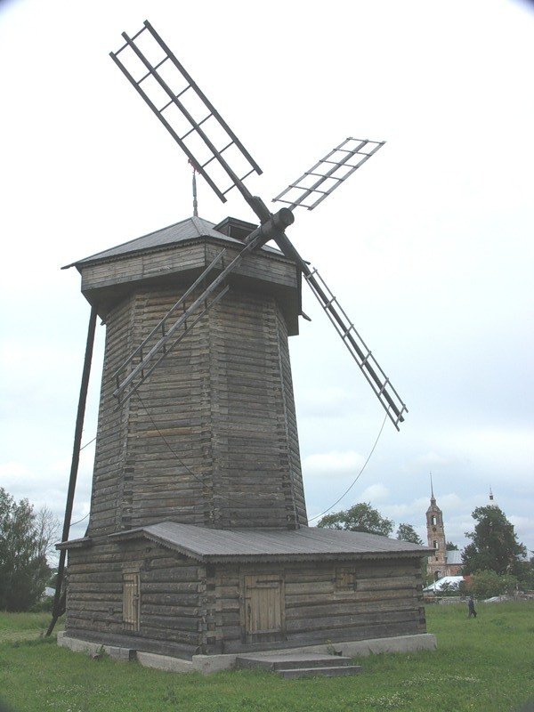
Ветряные шатровые мельницы конца XVIII в. из с. Мошок Судогодского...
Ветряные шатровые мельницы конца XVIII в. из с. Мошок Судогодского района. Мельницы представляют собой восьмигранный сруб на четверике, внутри которого помещен рабочий механизм. Шатровая крыша мельницы с крыльями поворачивалась к ветру с помощью длинной жерди. Крылья вращались и приводили в движение рабочий механизм. Мельницы располагались на высоких местах за селом.

Slide 34
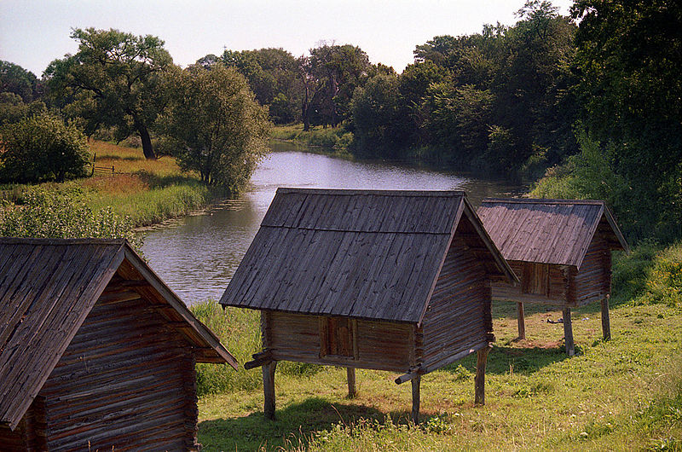
Амбары на сваях 17 века

Slide 35
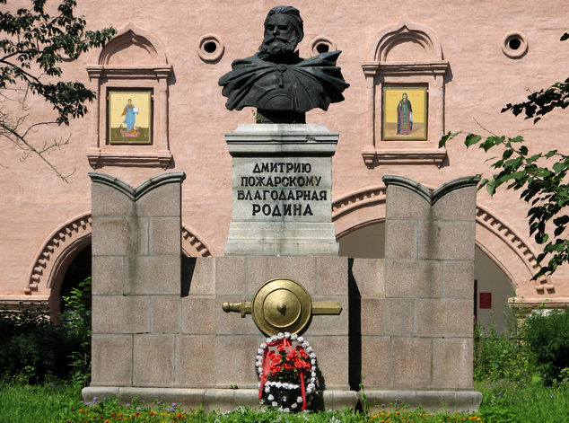
Бюст Дмитрия Пожарского
(1955, скульптор Заир Азгур)
Дми́трий Миха́йлович Пожа́рский (1 ноября 1578 — 20 (30) апреля 1642^{[1]}) — князь, русский национальный герой,
военный и политический деятель, глава Второго народного ополчения, освободившего Москву от польско-литовских оккупантов.

Slide 36
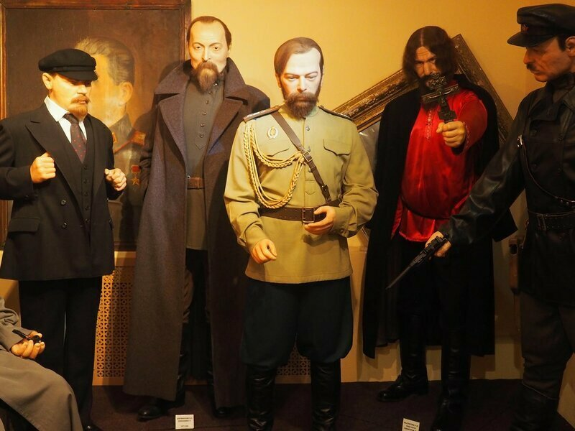
Музей восковых фигур

Slide 37
Музей восковых фигур
Екатерина II, Петр I, Владимир Ленин, Борис Ельцин, Леонид Брежнев и российская теннисистка Елена Дементьева. Что объединяет этих людей? — Их вы можете найти в виде восковых фигур в суздальском музее. Примечательно, что изначально музей восковых фигур представлял собой лишь небольшую выставку в московских Сокольниках. За несколько лет выставка объездила полмира и в итоге осталась в Суздале в виде полноценного музея. Сейчас коллекция составляет больше 150 фигур, большинство из которых — это российские политические деятели, писатели, художники, актеры, музыканты и спортсмены. Каждая из скульптур выполнена весьма качественно с проработкой мельчайших деталей, поэтому суздальский музей восковых фигур ничуть не уступает знаменитому музею мадам Тюссо в Лондоне.

Slide 38
Подробнее с материалом можно познокомиться на сайте: https://zen.yandex.ru/media/id/5e7b8daa7bdb6e1b170e5cd0/top30-glavnye-dostoprimechatelnosti-suzdalia-kuda-shodit-i-chto-posmotret-foto-s-opisaniem-601fbefd86f4e2220887c612
https://ru.wikipedia.org/wiki/Суздаль

Slide 39
Спасибо за внимание !!!

